Slide 1
ТРИГГЕРЫ в PostrgeSQL

Slide 2
Часто перед некоторыми событиями SQL или после них должны выполняться определенные операции.
Например такие, как:
  проверка логической целостности данных, заносимых в базу;
  предварительное форматирование данных перед вставкой;
  модификация других таблиц, логически обусловленная удалением или модификацией записей.
В PostgreSQL поддерживаются нестандартные расширения, называемые триггерами (trigger) и упрощающие взаимодействия приложения с базой данных.

Slide 3
Триггер определяет функцию, которая должна выполняться до или после некоторой операции с базой данных.
Триггеры срабатывают при выполнении с таблицей команды SQL: INSERT, UPDATE, DELETE.
Триггеры реализуются на языке C, PL/pgSQL или любом другом функциональном языке (кроме стандарта SQL), который может использоваться в PostgreSQL для определения функций.
Триггеры относятся к числу специфических расширений PostgreSQL, поэтому их не рекомендуется использовать в решениях, требующих высокой совместимости с другими СУБД.

Slide 4
1. Создание триггера
Триггер определяет операцию, которая должна выполняться при наступлении некоторого события в базе данных.
В PostgreSQL триггеры создаются на основе существующих функций.
Сначала командой CREATE FUNCTION определяется триггерная функция, затем на ее основе командой CREATE TRIGGER определяется собственно триггер.
В определении триггера указывается, должна ли заданная функция вызываться до или после выполнения некоторой операции с таблицей.

Slide 5
1. Создание триггера
Синтаксис определения триггера:
CREATE TRIGGER триггер
BEFORE | AFTER } { событие [ OR событие ] } ON таблица
FOR EACH { ROW | STATEMENT }
EXECUTE PROCEDURE функция ( аргументы )
CREATE TRIGGER триггер. В аргументе триггер указывается произвольное имя создаваемого триггера.
Имя может совпадать с именем триггера, уже существующего в базе данных при условии, что этот триггер установлен для другой таблицы.
По аналогии с большинством других несистемных объектов баз данных, имя триггера (в сочетании с таблицей, для которой он устанавливается) должно быть уникальным лишь в контексте базы данных, в которой он создается

Slide 6
1. Создание триггера
Синтаксис определения триггера:
CREATE TRIGGER триггер
BEFORE | AFTER } { событие [ OR событие ] } ON таблица
FOR EACH { ROW | STATEMENT }
EXECUTE PROCEDURE функция ( аргументы )
{ BEFORE | AFTER }. Ключевое слово BEFORE означает, что функция должна выполняться перед попыткой выполнения операции, включая все встроенные проверки ограничений данных, реализуемые при выполнении команд INSERT и DELETE.
Ключевое слово AFTER означает, что функция вызывается после завершения операции, приводящей в действие триггер.

Slide 7
1. Создание триггера
Синтаксис определения триггера:
CREATE TRIGGER триггер
BEFORE | AFTER } { событие [ OR событие ] } ON таблица
FOR EACH { ROW | STATEMENT }
EXECUTE PROCEDURE функция ( аргументы )
{ событие [ OR событие ... ] }. События SQL, поддерживаемые в PostgreSQL: INSERT, UPDATE, DELETE или TRANCATE.
При перечислении нескольких событий в качестве разделителя используется ключевое слово OR.

Slide 8
1. Создание триггера
Синтаксис определения триггера:
CREATE TRIGGER триггер
BEFORE | AFTER } { событие [ OR событие ] } ON таблица
FOR EACH { ROW | STATEMENT }
EXECUTE PROCEDURE функция ( аргументы )
ON таблица. Имя таблицы, модификация которой заданным событием приводит к срабатыванию триггера.

Slide 9
1. Создание триггера
Синтаксис определения триггера:
CREATE TRIGGER триггер
BEFORE | AFTER } { событие [ OR событие ] } ON таблица
FOR EACH { ROW | STATEMENT }
EXECUTE PROCEDURE функция ( аргументы )
FOR EACH { ROW | STATEMENT }. Ключевое слово, следующее за конструкцией FOR EACH и определяющее количество вызовов функции при наступлении указанного события.
Ключевое слово ROW означает, что функция вызывается для каждой модифицируемой записи.
Если функция должна вызываться всего один раз для всей команды, используется ключевое слово STATEMENT.

Slide 10
1. Создание триггера
Синтаксис определения триггера:
CREATE TRIGGER триггер
BEFORE | AFTER } { событие [ OR событие ] } ON таблица
FOR EACH { ROW | STATEMENT }
EXECUTE PROCEDURE функция ( аргументы )
EXECUTE PROCEDURE функция ( аргументы)
Имя вызываемой функции с аргументами.
На практике аргументы при вызове триггерных функций не используются.

Slide 11
Синтаксис определения триггерной функции:
CREATE FUNCTION функция () RETURNS trigger AS
$$
DECLARE
объявления ;
BEGIN
команды;
END;
$$ LANGUAGE plpgsql;

Slide 12
В триггерных функциях используются специальные переменные, содержащие информацию о сработавшем триггере.
С помощью этих переменных триггерная функция работает с данными таблиц.
На следующем слайде перечислены некоторые специальные переменные, доступные в триггерных функциях.

Slide 13
Имя | Тип данных | Описание
NEW | RECORD | Новая запись базы данных, созданная командой INSERT или UPDATE при срабатывании триггера уровня записи (ROW). Переменная используется для модификации новых записей.
OLD | RECORD | Старая запись базы данных, оставшаяся после выполнения команды DELETE или UPDATE при срабатывании триггера уровня записи (ROW)
TG_NAME | name | Имя сработавшего триггера
TG_WHEN | text | Строка BEFORE или AFTER в зависимости от момента срабатывания триггера, указанного в определении
TG_LEVEL | text | Строка ROW или STATEMENT в зависимости от уровня триггера, указанного в определении
TG_OP | text | Строка INSERT, UPDATE или DELETE в зависимости от операции, вызвавшей срабатывание триггера
TG_RELID | iod | Идентификатор объекта таблицы, в которой сработал триггер
TG_RELID | name | Имя таблицы, в которой сработал триггер
TG_NARGS | integer | Количество аргументов триггерной функции, указанных в определении триггера
TG_ARVG[] | Массив text | Аргументы, указанные в команде CREATE TRIGGER. Индексация начинается с нуля
К отдельным полям записей NEW и OLD в триггерных процедурах обращаются следующим образом: NEW.fio , OLD.id_agent.

Slide 14
Примеры создания триггеров
Пример 1. Триггер выполняется перед удалением записи из таблицы поставщиков S. Триггер проверяет наличие в таблице поставок SP записей, относящихся к удаляемому поставщику, и, если такие записи есть, удаляет их.
-- Создание триггерной функции
CREATE FUNCTION trigger_s_before_del () RETURNS trigger AS
$$
BEGIN
if (select count(*) from SP a where trim(a.ns)=trim(OLD.ns)) > 0
then delete from SP where trim(SP.ns)=trim(OLD.ns);
end if;
return OLD;
END;
$$ LANGUAGE plpgsql;
-- Создание триггера
CREATE TRIGGER tr_s_del_befor
BEFORE DELETE ON s FOR EACH ROW
EXECUTE PROCEDURE trigger_s_before_del();
--Проверка работы триггера
Delete from s where ns=’S2’;

Slide 15
Примеры создания триггеров
Пример 2. Создание триггера-генератора для таблицы поставщиков S.
Триггер выполняется перед вставкой новой записи в таблицу поставщиков S.
Триггер проверяет значения, которые должна содержать новая запись (record NEW) и может их изменить:
eсли не указан номер поставщика – он генерируется по схеме – S+ уникальный номер из последовательности;
eсли не указано имя поставщика – оно генерируется по схеме – Postavchik + уникальный номер из последовательности;
eсли не указан город – ставится значение по умолчанию “Astrakhan” ;
если не указан рейтинг или рейтинг <=0 – устанавливается рейтинг = 10 для поставщиков из Astrakhan и 0 для всех остальных.

Slide 16
Примеры создания триггеров
-- Создание последовательности
CREATE SEQUENCE s_seq INCREMENT BY 1 START WITH 25;
-- Создание триггерной функции
-- в этой функции вызывается перегружаемая функция nvl
CREATE FUNCTION trigger_s_before_lns () RETURNS trigger AS
$$
BEGIN
NEW.ns=nvl(NEW.ns,'S'||trim(to_char(nextval('s_seq'),'99999')));
NEW.names=nvl(NEW.names,'Postavchik_'||trim(to_char(currval('s_seq'),'99999')));
NEW.town = nvl(NEW. town, ‘Astrakhan' );
if (nvl(NEW.rg,0)<=0) then
If NEW.town= ‘Astrakhan' then NEW.rg=10;
else NEW.rg=0;
end if;
end if;
return NEW;
END;
$$ LANGUAGE plpgsql;

Slide 17
Примеры создания триггеров
-- Создание триггера
CREATE TRIGGER s_bi
BEFORE INSERT ON s FOR EACH ROW
EXECUTE PROCEDURE trigger_s_before_lns ()
--Проверка работы триггера
insert into s values(null,null,null,null);
insert into s values(null,null,null,null);
insert into s values(null,null,null,null);
insert into s values(null,'Ivanov',null,null);
insert into s values(null,'Sidorov',50,null);
insert into s values(null,'Petrov',null,'Moscow');

Slide 18
Примеры создания триггеров
Создание перегружаемой функции:
CREATE FUNCTION nvl (integer,integer) RETURNS integer AS $$
BEGIN
if $1 is null then return $2;
else return $1;
end if;
END;
$$ LANGUAGE plpgsql;
CREATE FUNCTION nvl (character, character) RETURNS character AS $$
BEGIN
if $1 is null then return $2;
else return $1;
end if;
END;
$$ LANGUAGE plpgsql;
CREATE FUNCTION nvl (text,text) RETURNS text AS $$
BEGIN
if $1 is null then return $2;
else return $1;
end if;
END;
$$ LANGUAGE plpgsql;
CREATE FUNCTION nvl (real,real) RETURNS rext AS $$
BEGIN
if $1 is null then return $2;
else return $1;
end if;
END;
$$ LANGUAGE plpgsql;

Slide 19
Примеры создания триггеров
Механизм ограничений PostgreSQL позволяет реализовать простое сравнение со статическими значениями, но иногда проверка входных данных должна производиться по более сложным критериям.
Это типичный пример ситуации, в которой удобно воспользоваться триггером.
Проверка входных данных с применением триггеров может осуществляться перед вставкой данных в таблицу или перед их обновлением в таблице.
Функция триггера может убедиться в том, что новые данные удовлетворяют сложной системе ограничений, и даже вернуть признак ошибки через систему регистрации ошибок PostgreSQL.

Slide 20
Примеры создания триггеров
Пример.
Предметная область – оптовый книжный магазин.
На процедурном языке написана функция, которая проверяет данные, переданные при вызове команды INSERT или UPDATE для таблицы Shipments (Поставки), и затем обновляет таблицу Stock (Склад), снимая поставленный товар со складского учета.
Такую функцию можно написать на любом языке, поддерживаемом PostgeSQL (кроме «чистого» SQL).

Slide 21
Примеры создания триггеров
Алгоритм.
1. Функция должна убедиться в том, что переданный код покупателя (id_customer) и код ISBN книги (isbn) присутствуют в таблицах Customers и Editions.
Если хотя бы один из кодов отсутствует, то функция возвращает признак ошибки.
Если оба кода присутствуют в таблицах, команда SQL выполняется, и после успешного завершения количество товара на складе в таблице Stock автоматически уменьшается в соответствии с объемом поставки.

Slide 22
Примеры создания триггеров
Алгоритм.
2. Создаваемый триггер срабатывает непосредственно перед выполнением команды INSERT или UPDATE в таблице Shipments (Поставки).
3. Триггер вызывает функцию Check_Shipment_Addition() для каждой изменяемой записи.
Создание триггера Check_Shipment
CREATE TRIGGER Check_Shipment
BEFORE INSERT OR UPDATE
ON Shipments FOR EACH ROW
EXECUTE PROCEDURE Check_Shipment_Addition()

Slide 23
Примеры создания триггеров
CREATE TRIGGER Check_Shipment
BEFORE INSERT OR UPDATE
ON Shipments FOR EACH ROW
EXECUTE PROCEDURE Check_Shipment_Addition()
Функция Check_Shipment_Addition() вызывается без аргументов, так как для проверки записей в ней используются внутренние переменные PL/pgSQL.

Slide 24
Функция Check_Shipment_Addition() должна определяться в базе данных до определения триггера, по которому она вызывается!
Триггерные функции всегда определяются раньше триггеров.

Slide 25
Триггерная функция Check_Shipment_Addition():
CREATE FUNCTION Check_Shipment_Addition() RETURNS trigger AS $$
DECLARE
-- Объявление переменной для хранения кода покупателя
id_number integer;
-- Объявление переменной для хранения кода ISBN
book_isbn text;
BEGIN
-- Если в таблице Customers существует код, совпадающий
-- с кодом покупателя в таблице NEW,
-- то присвоить его переменной id_number
SELECT INTO id_number id FROM Customers WHERE id = New.id_customer;
-- Если совпадение не найдено, инициировать исключение
IF NOT FOUND THEN
RAISE EXCEPTION ‘’Invalid customer id_customer.’’
END IF;

Slide 26
-- Если в таблице Editions (Издания) существует код ISBN,
-- совпадающий с кодом ISBN в таблице NEW,
-- то присвоить его переменной book_isbn
SELECT INTO book_isbn isbn FROM Editions WHERE isbn = NEW.isbn;
-- Если совпадение не найдено, то инициировать исключение
IF NOT FOUND THEN
RAISE EXCEPTION ‘’Invalid ISBN.’’
END IF;
-- Если обе предыдущие проверки завершились успешно,
-- то обновить количество экземпляров (по команде INSERT !!!)
IF TG_OP = ‘’INSERT’’ THEN
UPDATE Stock SET stock = stock -1 WHERE isbn = NEW.isbn;
END IF
RETURN NEW;
END;
$$ LANGUAGE ‘plpgsql’;

Slide 27
2. Получение информации о триггерах
В PostgreSQL триггеры хранятся в системной таблице pg_trigger.
Это позволяет получить информацию о существующих триггерах на программном уровне.

Slide 28
2. Получение информации о триггерах
Структура таблицы pg_trigger:
Поле | Тип
tgrelid | Oid
tgname | Name
tgfold | Oid
tgtype | smallint
tgenabled | boolean
tgconstarint | boolean
tgconstrname | name
tgconstrrelid | oid
tgdeferrable | boolean
tginitdeferred | boolean
tgnargs | smallint
tgattr | int2vector
tgargs | byte
Среди атрибутов триггеров в системной таблице pg_trigger центральное место занимают атрибуты tgrelid и tgname.
В поле tgrelid хранится идентификатор отношения, с которым связан данный триггер. Значение относится к типу oid и соответствует содержимому поля relfilenode системной таблицы pg_class.

Slide 29
2. Получение информации о триггерах
Структура таблицы pg_trigger:
Поле | Тип
tgrelid | oid
tgname | name
tgfold | oid
tgtype | smallint
tgenabled | boolean
tgconstarint | boolean
tgconstrname | name
tgconstrrelid | oid
tgdeferrable | boolean
tginitdeferred | boolean
tgnargs | smallint
tgattr | int2vector
tgargs | byte
В поле tgname хранится имя триггера, указанное в команде CREATE TRIGGER при его создании.

Slide 30
3. Удаление триггера
Команда DROP TRIGGER удаляет триггер базы данных.
Удаление триггеров, как и их создание командой CREATE TRIGGER, может выполняться только владельцем триггера или суперпользователем.
Синтаксис удаления существующего триггера:
DROP TRIGGER имя ON таблица
Пример удаления триггера Check_Shipment, установленного для таблицы Shipments:
DROP TRIGGER Check_Shipment ON Shipments;
DROP
Сообщение DROP означает, что триггер успешно удален.

Slide 31
3. Удаление триггера
При удалении триггера указывается не только имя удаляемого триггера, но и имя таблицы!
Если программист не помнит, в какой таблице установлен удаляемый триггер, то необходимую информацию можно получить из системных таблиц PostgreSQL.
Например, можно провести объединение полей tgrelid системной таблицы pg_trigger и поля refilenode системной таблицы pg_class, и сравнить имя триггера с полем tgname.

Slide 32
Пример.
Следующий запрос возвращает имя отношения (relname), связанного с триггером Check_Shipment:
SELECT relname FROM pg_class
INNER JOIN pg_trigger
ON (tgrelid = relfilenode)
WHERE tgname = ‘Check_Shipment’;

Slide 33
3. Удаление триггера
ПРИМЕЧАНИЕ.
При удалении функции, вызываемой по срабатыванию триггера, триггер перестает работать!
Удалять функцию надо так:
DROP FUNCTION имя CASCADE;
Повторное определение функции с тем же именем не исправит проблему!
После повторного создания функции триггер также приходится создавать заново!

Slide 34
Примеры
Пример 1.
CREATE TABLE test_table ( id integer, txt text, modified timestamp with time zone DEFAULT now() );
CREATE OR REPLACE FUNCTION date_insert() RETURNS TRIGGER AS
$$
BEGIN
IF EXISTS ( SELECT id FROM test_table WHERE id = NEW.id AND txt = NEW.txt) THEN
UPDATE test_table SET modified = now() WHERE id = NEW.id AND txt = NEW.txt AND modified < now();
RETURN NULL;
END IF;
RETURN NEW;
END;
$$ LANGUAGE plpgsql;
DROP TRIGGER IF EXISTS on_date_insert ON test_table;
CREATE TRIGGER on_date_insert BEFORE INSERT ON test_table
FOR EACH ROW
EXECUTE PROCEDURE date_insert();

Slide 35
Примеры
Пример 2.
CREATE OR REPLACE FUNCTION date_update() RETURNS TRIGGER AS
$$
BEGIN
NEW.modified = now();
RETURN NEW;
END;
$$ LANGUAGE plpgsql;
DROP TRIGGER IF EXISTS on_date_update ON test_table;
CREATE TRIGGER on_date_update BEFORE UPDATE ON test_table
FOR EACH ROW
EXECUTE PROCEDURE date_update();

Slide 36
В PostgreSQL триггер не содержит кода, а только указывает на функцию, которую нужно запускать.
Причем не любая функция, а возвращающая тип trigger.
Кроме переменных new и old в триггерных процедурах доступны дополнительные переменные, которые тоже могут пригодится.

Slide 37
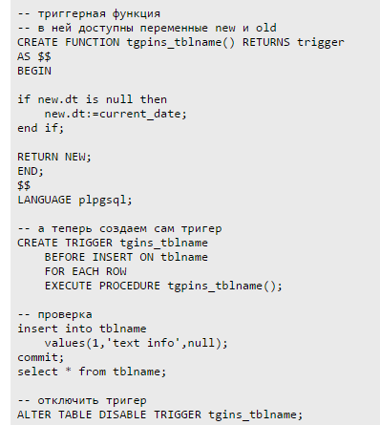
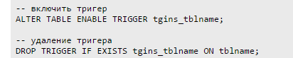
Пример 3.

Slide 38
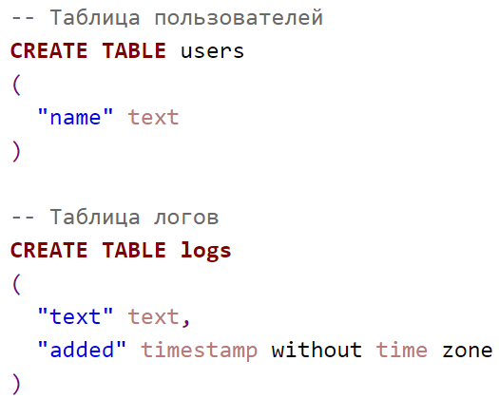
Пример 4. Задача: реализовать самую простую систему логирования пользователей. Она будет следить за изменениями в таблице пользователей и при изменениях добавлять текстовые сообщения в таблицу логов.

Slide 39
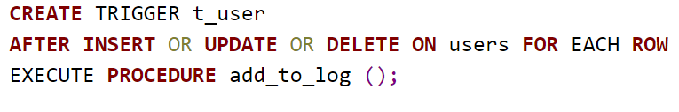

Slide 40
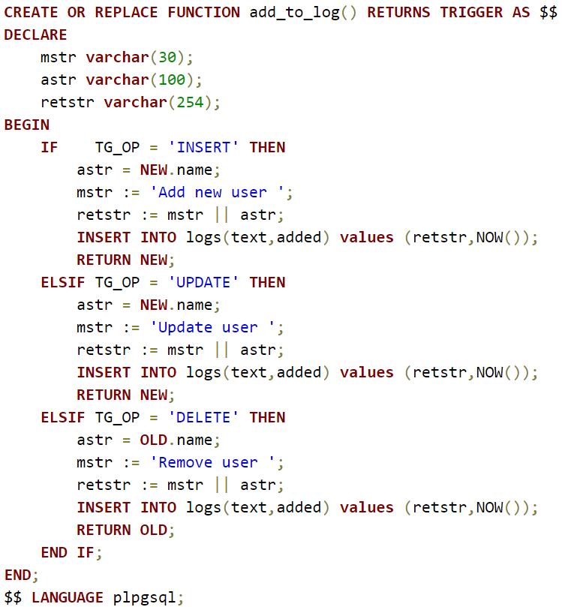
Для внутреннего использования определяем 3 переменные в разделе DECLARE.
В самой процедуре анализируем переменную TG_OP (внутренняя переменная триггера, которая определяет с какой операцией была вызвана процедура).
В зависимости от операции определяем переменную mstr, формируем строку retstr которая будет записана в базу данных (обратите внимание, как производится соединение строк в pgsql, через ||) и, собственно, делаем запись в таблицу логов (INSERT INTO).
Что такое переменные NEW и OLD?

Slide 41
В случае INSERT переменная NEW будет содержать новую строку, а OLD будет пустая.
В случае UPDATE обе переменные будут определены соответствующими данными.
В случае DELETE переменная NEW будет пустая, OLD содержать удаляемую строку.

Slide 42
Теперь при любой работе с таблицей users без нашего участия будет записываться лог действий с таблицей.
Все очень прозрачно, ничего вызывать стороннего не надо.
У данного метода есть два преимущества по сравнению с «программным методом», когда программист в бизнес-логике приложения определяет точки вызова записи в лог:
1. Скорость работы. Особенно это будет заметно на средне и высоко нагруженных приложениях.
2. Абсолютная абстракция от языка приложения. Администратору СУБД «плевать» на то, какой С++, С#, Java, Python использовал программист приложения. Вносить изменения в логику работы базы можно без вмешательства в код приложения.

Slide 43
Пример 5.
Триггер при любом добавлении или изменении строки в таблице сохраняет в этой строке информацию о текущем пользователе и отметку времени.
Кроме того, он требует, чтобы было указано имя сотрудника и зарплата задавалась положительным числом.

Slide 44
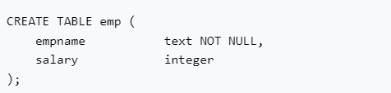
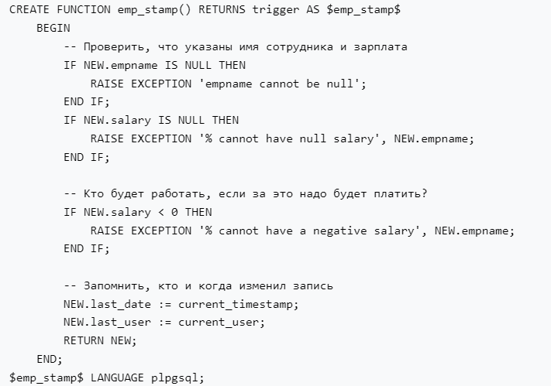
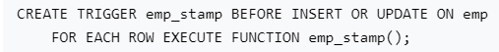

Slide 45
Пример 6.
Показан один из вариантов ведения журнала изменений для таблицы: создание новой таблицы, которая будет содержать отдельную запись для каждой выполненной команды INSERT, UPDATE, DELETE.
Этот подход можно рассматривать как протоколирование изменений таблицы для аудита.
Пример показывает реализацию соответствующей триггерной функции в PL/pgSQL.

Slide 46
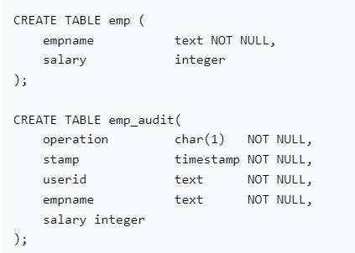
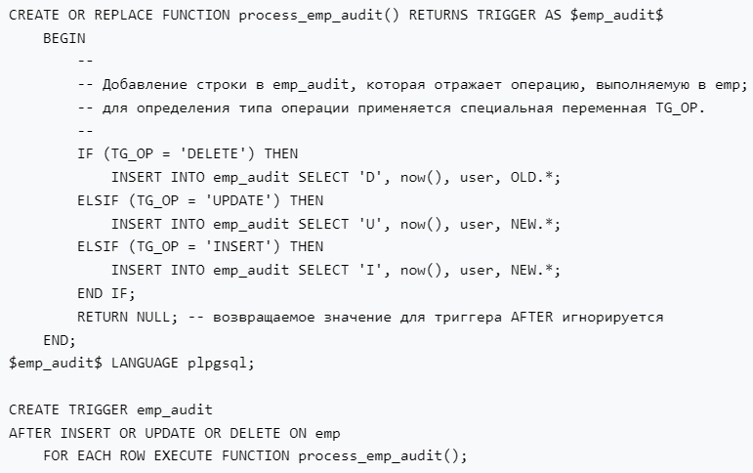
Показанный в этом примере триггер гарантирует, что любое добавление, изменение или удаление строки в таблице emp будет зафиксировано в таблице emp_audit (для аудита).
Также он фиксирует текущее время, имя пользователя и тип выполняемой операции.

Slide 47
Пример 7.
У предыдущего примера (№6) есть разновидность, которая использует представление, соединяющее основную таблицу и таблицу аудита, для отображения даты последнего изменения каждой строки.
При этом подходе по-прежнему ведётся полный журнал аудита в отдельной таблице, но также имеется представление с упрощенным аудиторским следом.
Это представление содержит временную метку, которая вычисляется для каждой строки из данных аудиторской таблицы.
Данный пример показывает пример триггера на представление для аудита в PL/pgSQL.

Slide 48
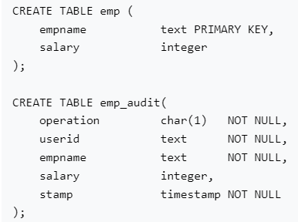
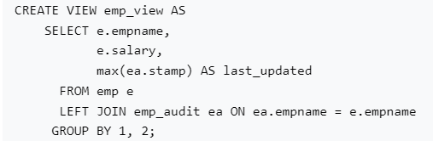
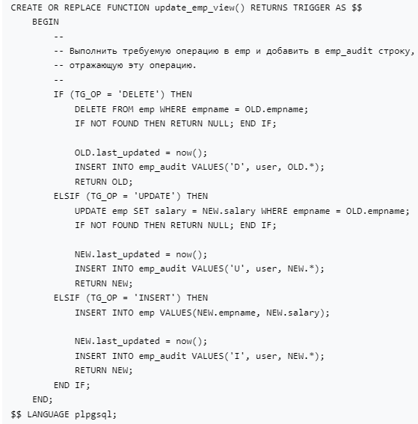
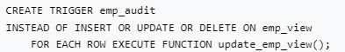

Slide 49
В этом примере триггер, связанный с представлением, делает это представление изменяемым и гарантирует, что любая команда на добавление, изменение или удаление строки в представлении будет записана для аудита в таблицу emp_audit. Также записываются временная метка, имя пользователя и тип выполняемой операции.
Представление показывает дату последнего изменения для каждой строки.

Slide 50
Пример 8.
Один из вариантов использования триггеров это поддержание в актуальном состоянии отдельной таблицы итогов для некоторой таблицы.
В некоторых случаях отдельная таблица с итогами может использоваться в запросах вместо основной таблицы.
При этом зачастую время выполнения запросов значительно сокращается.
Эта техника широко используется в хранилищах данных, где таблицы фактов могут быть очень большими.
Данный пример демонстрирует триггерную функцию на PL/pgSQL, которая поддерживает таблицу итогов для таблицы фактов в хранилище данных.

Slide 51
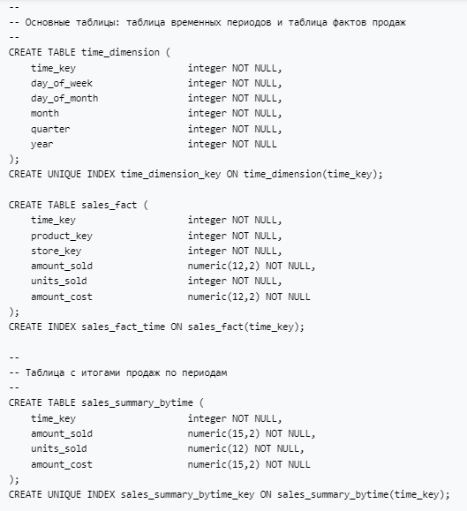
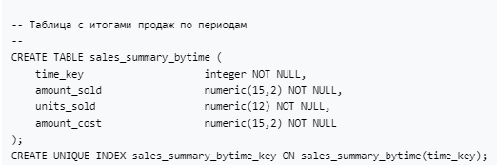

Slide 52
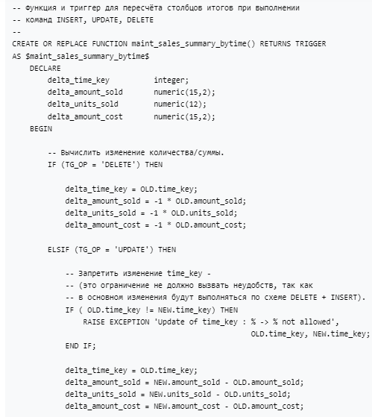
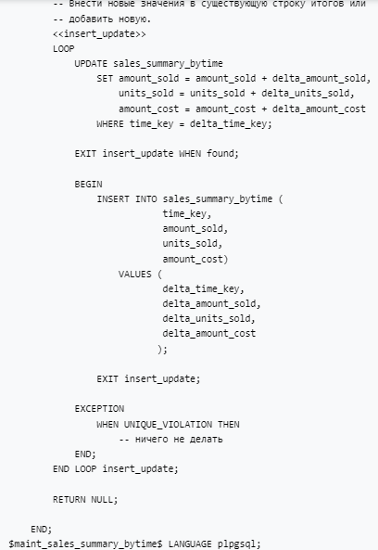
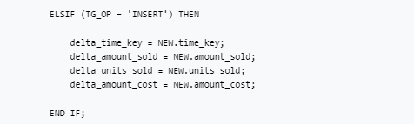

Slide 53
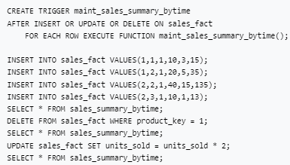

Slide 54
Пример 9.
В PL/pgSQL можно создавать событийные триггеры.
PostgreSQL требует, чтобы функция, которая вызывается как событийный триггер, объявлялась без аргументов и типом возвращаемого значения был event_trigger.
Когда функция на PL/pgSQL вызывается как событийный триггер, в блоке верхнего уровня автоматически создаются несколько специальных переменных:
TG_EVENT
Тип данных text. Строка, содержащая событие, для которого сработал триггер.
TG_TAG
Тип данных text. Переменная, содержащая тег команды, для которой сработал триггер.

Slide 55
В отличие от обычных триггеров, которые подключаются к конкретной таблице и работают только с командами DML, триггеры событий определяются на уровне базы данных и работают с командами DDL.
Как и обычные триггеры, триггеры событий можно создавать на любом процедурном языке, поддерживающим триггеры событий, а также на C, но не на чистом SQL.
Триггер события срабатывает всякий раз, когда в базе данных, в которой он определён, происходит связанное с ним событие.
В настоящий момент поддерживаются следующие события: ddl_command_start, ddl_command_end, table_rewrite и sql_drop.

Slide 56
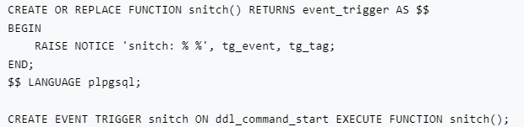
Триггер в этом примере просто выдаёт сообщение NOTICE каждый раз, когда выполняется поддерживаемая команда.

Slide 57
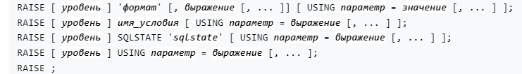
ДОПОЛНИТЕЛЬНЫЙ МАТЕРИАЛ.
Сообщения и ошибки.
Команда RAISE предназначена для вывода сообщений и вызова ошибок.
уровень задаёт уровень важности ошибки. Возможные значения: DEBUG, LOG, INFO, NOTICE, WARNING и EXCEPTION.
По умолчанию используется EXCEPTION.
EXCEPTION вызывает ошибку (что обычно прерывает текущую транзакцию), остальные значения уровня только генерируют сообщения с различными уровнями приоритета. Будут ли сообщения конкретного приоритета переданы клиенту или записаны в журнал сервера, или и то, и другое, зависит от конфигурационных переменных log_min_messages и client_min_messages.

Slide 58
ДОПОЛНИТЕЛЬНЫЙ МАТЕРИАЛ.
Сообщения и ошибки.
После указания уровня, если оно есть, можно задать строку формата (это должна быть простая строковая константа, не выражение).
Строка формата определяет вид текста об ошибке, который будет выдан.
За строкой формата могут следовать необязательные выражения аргументов, которые будут вставлены в сообщение.
Внутри строки формата знак % заменяется строковым представлением значения очередного аргумента.
Чтобы выдать символ % буквально, продублируйте его (как %%).
Число аргументов должно совпадать с числом местозаполнителей % в строке формата, иначе при компиляции функции возникнет ошибка.

Slide 59
ДОПОЛНИТЕЛЬНЫЙ МАТЕРИАЛ.
Сообщения и ошибки.
В следующем примере символ % будет заменён на значение v_job_id:
RAISE NOTICE 'Вызов функции cs_create_job(%)', v_job_id;
У команды RAISE есть и другой синтаксис, в котором в качестве главного аргумента используется имя или код SQLSTATE ошибки.
Например:
RAISE division_by_zero;
RAISE SQLSTATE '22012';

Slide 60
ДОПОЛНИТЕЛЬНЫЙ МАТЕРИАЛ.
Сообщения и ошибки.
RAISE может не иметь параметров вообще.
Эта форма может использоваться только в секции EXCEPTION блока и предназначена для того, чтобы повторно вызвать ошибку, которая сейчас перехвачена и обрабатывается.
Если в команде RAISE EXCEPTION не задано ни имя условия, ни код SQLSTATE, по умолчанию выдаётся исключение ERRCODE_RAISE_EXCEPTION (P0001).
Если не задан текст сообщения, по умолчанию в качестве этого текста передаётся имя условия или код SQLSTATE.

Slide 61
ДОПОЛНИТЕЛЬНЫЙ МАТЕРИАЛ.
Сообщения и ошибки.
ПРИМЕЧАНИЕ.
При задании SQLSTATE кода необязательно использовать только список предопределённых кодов ошибок.
В качестве кода ошибки может быть любое пятисимвольное значение, состоящее из цифр и/или ASCII символов в верхнем регистре, кроме 00000.
Не рекомендуется использовать коды ошибок, которые заканчиваются на 000, потому что так обозначаются коды категорий. И чтобы их перехватить, нужно перехватывать целую категорию.

